Slide 1
おとり効果
2024/9/26
D.X ナム

Slide 2

実際の状況
映画館に行く、ポップコーンに買いたい
３００円
６５０円
７００円

Slide 3
おとり効果はなに？
おとり
顧客に誘惑を提供する
営業の目標の欲望に誘導させる
３００円
６５０円
７００円
目標

Slide 4
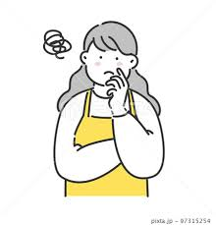
どうして決定が与えられる？
情報環境がたくさん出てくれ、判断が与えられる
「損失が嫌い」考え

Slide 5
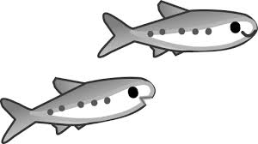

適用
戦略１
戦略２
メイン
１０００円/２匹
５００円/匹
８００円/匹
おとり

Slide 6

最後に

